Slide 1
KIỂM TRA BÀI CŨ

Slide 2
Câu 1:Tòa nhà nào cao hơn?
Tòa nhà A
Tòa nhà B
A
B

Slide 3
Câu 2: Ở tiết học trước, chúng ta đã học mấy cách để đo độ dài?
A. 1 cách B. 2 cách C. 3 cách

Slide 4
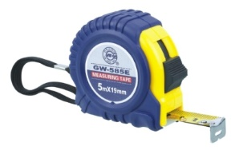
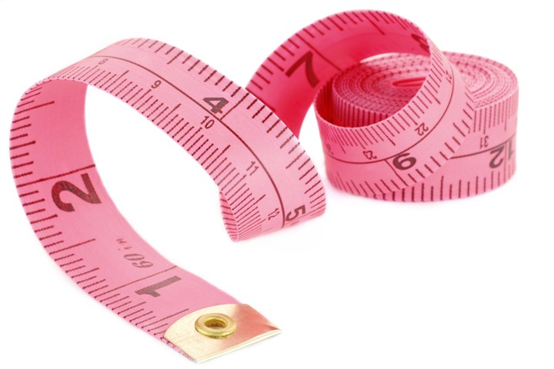
Thước cuộn
Thước dây
cm

Slide 5
? cm
2 cm
3 cm
? cm
0
1
2
3
4
5
6
7
8
9
10
cm
1 cm
1 cm
Xăng-ti-mét được viết tắt là cm

Slide 6
cm

Slide 8
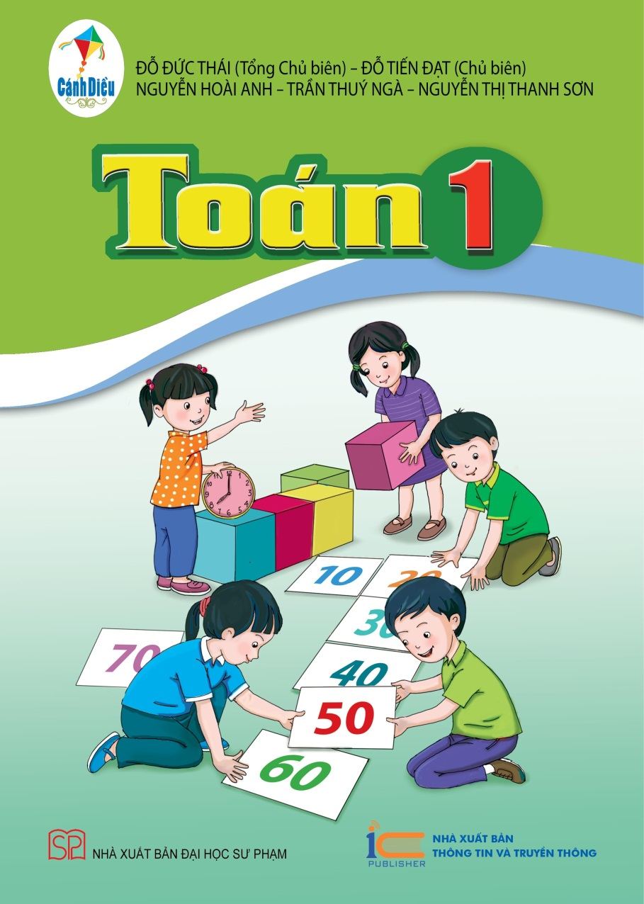
Các bạn hãy giúp mình tìm cách đo độ dài cạnh ngắn cuốn sách Toán 1 nhé!
? cm

Slide 9
3 BƯỚC ĐO ĐỘ DÀI:
Bước 1: Đặt vạch số 0 của thước trùng với một đầu của vật, để mép thước dọc theo chiều dài của vật.
Bước 2: Đọc số ghi ở vạch của thước trùng với đầu còn lại của vật, đọc kèm theo đơn vị đo cm.
Bước 3: Viết số đo độ dài của vật.
0
19
19cm

Slide 10
3 BƯỚC ĐO ĐỘ DÀI:
THỰC HÀNH ĐO
Bước 1: Đặt vạch số 0 của thước trùng với một đầu của vật, để mép thước dọc theo chiều dài của vật.
Bước 2: Đọc số ghi ở vạch của thước trùng với đầu còn lại của vật, đọc kèm theo đơn vị đo cm.
Bước 3: Viết số đo độ dài của vật.

Slide 11
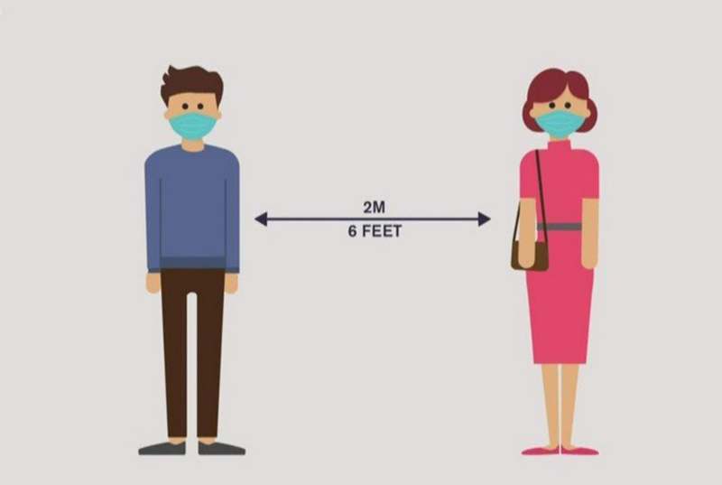
KHÔNG TỤ TẬP ĐÔNG NGƯỜI

Slide 12
Hộp màu dài 14cm

Slide 13
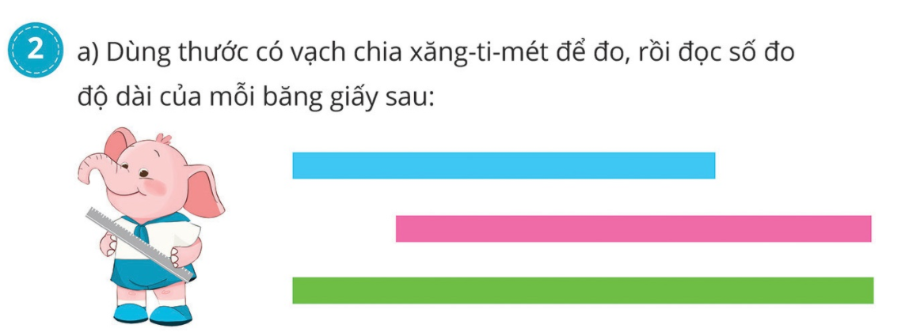

Slide 14
8 cm
8

Slide 15
8 cm
9 cm
11 cm
b) Trong các băng giấy trên, băng giấy nào dài nhất?

Slide 16
Băng giấy xanh lá cây dài nhất.

Slide 17
Mình là Li
Còn mình đo được 8cm
Mình là Bi
Mình đo được 9cm
Nhãn vở dài 8cm

Slide 18
Ước lượng độ dài:

Slide 19
Cây nến dài 10cm

